Slide 1
DS Migración portales HCL a Adobe AEM – Webs Públicas
Madrid, October of 22
Madrid, marzo de 2025
Diseño de Solución

Slide 2
COPYRIGHT, IP RIGHTS, PROPIETARY INFORMATION
Todo el contenido de este documento/presentación está protegido por derechos de autor y/o de propiedad intelectual a menos que se indique lo contrario. Todos los derechos están reservados y son propiedad de Santander Tecnología o Grupo Santander.
Ninguna reproducción ni distribución puede hacerse de todo o parte de este documento sin antes recibir la autorización escrita de Santander Tecnología. Sólo a los exclusivos efectos por los cuales es Vd. Destinatario de este documento/presentación le estará permitido realizar una copia o impresión del mismo, siempre que no se realicen cambios en su contenido y se incluya esta nota para que los derechos queden acreditados e incorporados en la reproducción. Cualquier uso comercial está totalmente prohibido.
Santander Tecnología es el propietario, titular de los derechos de propiedad intelectual e industrial o usuario autorizado y legítimo de todo el contenido y aspectos del presente documento /presentación incluyendo marcas, información, texto, fotografías y diseño, salvo indicación en contrario.
Si bien se han realizado todos los esfuerzos para suministrar información precisa, los errores y omisiones pueden ocurrir. En consecuencia, Santander Tecnología no acepta ninguna responsabilidad por cualquier pérdida o daño que puedan, directa o indirectamente, el resultado de ningún consejo, opinión, información, representación u omisión, ya sea por negligencia o de otra índole, a datos o información que figura en este documento/presentación.
Everything on this paper/presentation is copyrighted unless otherwise noted. All rights are reserved and remain the exclusive property of Santander Tecnología and Grupo Santander.
No reproduction or distribution may be made of any part of the paper/presentation for any reason without first receiving written permission from Santander Tecnología. Only for the intended purpose for which you are receiving this paper/presentation you would be allowed to make a single copy of print it, provided that no changes are made to the content and provided that a copyright notice accrediting the content is attached to the reproduction. Beyond that, no further copies may be made or distributed without written authorization. All commercial use is expressly forbidden.
Santander Tecnología is the owner, copyright owner or authorized user for all other aspects and content of this paper/presentation including trademark, information, text, photographs and design unless otherwise stated.
While every endeavour has been made to supply accurate information, errors and omissions may occur. Accordingly, Santander Tecnología does not accept any liability for any loss or damage which may directly or indirectly result from any advice, opinion, information, representation or omission, whether negligent or otherwise, contained on this site.

Slide 3
Control de Cambios
Versión | Fecha | Descripción del Cambio | Departamento Autor | Slides Añadidas/Modificadas/Eliminadas
1.0.0 | Marzo 2025 | Versión inicial. Migración tecnológica de las webs públicas del banco, que son la web comercial del Banco Santander, Santander Seguros, Santander Mediación de Seguros y Santander Fondos de Titulización del CMS de HCL a Adobe AEM | Arquitectura de Dominios | Documento Completo
ICONO | Significado
 | Llama la atención sobre algo que es nuevo o ha sido modificado en esta versión del DI
 | Punto clave dentro del diseño al que habría que prestar especial atención

Slide 4
Glosario de términos
SIGLA | Significado
APP | Alhambra Process Platform
ASW | Arquitectura del Software
BBDD | Bases de Datos
BFF | Backend For Frontend
BKS | BankSphere
CD | IBM Sterling Connect:Direct
CM | Content Manager
CRS | Common Reporting Standard
CSV | Código Seguro de Verificación
DS | Dominio de Servicio
DS | Diseño de Solución
DTI | Diseño Técnico y de Infraestructura
HDFS | Hadoop Distributed File System
HTTP/S | HyperText Transfer Protocol/Secure
IaaS | Infraestructure as a Service
SIGLA | Significado
JDBC | Java DataBase Conectivity
JSON | JavaScript Object Notation
JWT | JSON Web Token
LDAP | Lightweight Directory Access Protocol
MMDD | Modelos de Datos
OHE | Optimized Hosting Environment
PaaS | Platform as a Service
PKM | Public Key Manager
REST | Representational State Transfer
SCC | Security Corporate Credentials Services
SOAP | Simple Object Access Protocol
SPA | Single-Page Application
STS | Security Token Service
TCP/IP | Transmission Control Protocol/Internet Protocol
UDS | User Data Service

Slide 5
Glosario de términos
SIGLA | Significado
WS | Web Service
AFB | All Founds Bank
AFI | All Founds International
AFOL | Avance Fiscal Online
AG | Asesoramiento Global
BDP | Base de Datos de Personas
BE | Banca Electrónica
BP | Banca Privada
BSISA | Banco Santander Internacional SA
CCPP | Cuentas Personales
CCV | Contrato Cuenta Valores
CIF | Contrato Inversión Fiscal
CMC | Contrato MultiCanal
FACTEC | FAChada TECnica
FFII | Fondos de Inversión
FFVV | Maestro de Activos (Fichero de Valores)
ACO | Accounting (Gestión de Caja)
SIGLA | Significado
FIOC | Formulario de Información Obligatoria de Cliente
GDOC | Gestión Documental
ICED | Información y Control del Estado de Documentos
IIC | Instituciones de Inversión Colectiva
MIFID | Markets in Financial Instruments Directive (Directiva sobre los Mercados de Instrumentos Financieros)
NHB | Nueva Home Banking
NWE | Nueva Web de Empresas
ORDOFE | Orquestador de Documentos con Firma Electrónica
PI | Plataforma de Impresión
SCC | Sistema de Comunicación de Clientes
SDD | Sistema de Distribución de Documentos
SIGA | Sistema Integrada Gestión de Activos
SII | Sistema Integrado de inversiones
SPB | Santander Private Banking
SSMM | Sistemas Medios
IG | Intervención General
OBB’s | Operativas Básicas Bancarias

Slide 6
Contenido
Necesidades y propuesta de solución
Solución técnica
Volumetrías y criterios de dimensionamiento
Hardware, software y alta disponibilidad
Seguridad
Modelo de servicio y criterios de despliegue
Explotación, planificación y monitorización
Referencias

Slide 7
Necesidades y propuesta de solución
01

Slide 8
Necesidades y propuesta de la solución
Decomisado del gestor de contenidos de HCL
Actualmente el gestor de contenidos de HCL contiene entre otros portales las webs públicas del banco, que son la web comercial del Banco Santander, Santander Seguros, Santander Mediación Seguros y Santander Fondos de Titulización.
Se quiere decomisar el gestor de contenidos de HCL dado que está fuera de soporte, el coste de mantenimiento y evolución es alto y no está basado en tecnología target. El objetivo es ir migrando progresivamente los portales que están en esta tecnología a otras que lo reemplacen, de cara da poder apagarlo en un futuro
El contenido de estas webs es público y no requiere de ningún tipo de seguridad específica para ser consultado
La solución estratégica para CMS (Content Management System) elegida por el Grupo es Adobe Experience Manager (AEM)
El alcance de este documento cubre la migración de las webs del gestor de contenidos actual de HCL a Adobe Experience Manager (AEM). La estrategia de migración viene definida por Global ya que las webs públicas son producto global. Por tanto, los patrones de arquitectura que se reflejan en los mapas técnicos son parte del producto global de Webs Públicas
Al final del documento, en la sección referencias, se incluye la ATR de Global de las webs públicas (Global Public Web – Technical Macroarchitecture v1.0.3) donde se reflejan en detalle los patrones que hemos utilizado

Slide 9
Necesidades y propuesta de la solución
Planificación y Datos del Proyecto
Nombre del Proyecto: Migración portales HCL - Global Product Sites – Webs Públicas
Dominio Peticionario: ESP_SANCO_11682-WEBs (Particulares y Empresas)
Demanda: OF00011456
Proyecto: Z/052498001
Código APM:
Breve descripción: Se migran las webs públicas del banco, que son la web comercial del Banco Santander, Santander Seguros, Santander Mediación Seguros y Santander Fondos de Titulización, del gestor de contenidos actual de HCL al nuevo gestor de contenidos estratégico definido por Global, Adobe AEM. El diseño proviene de Global, que bajo el producto global de Webs Públicas alojará las webs mencionadas.
Planificación: | DES | 03/2025 | PRE | 04/2025 | PRO | 05/2025
Role / Dpt. | Nombre | Teléfono | Mail
Product Owner | Luis Astorga Molina |  | luismarco.astorga@gruposantander.es
Technical Product Owner | Guirec Barbier Díaz |  | guirecbarbier@gruposantander.com
Architect | Jesús Domínguez González |  | jesus.dominguezgonzalez@gruposantander.com

Slide 10
Solución Técnica
02

Slide 11
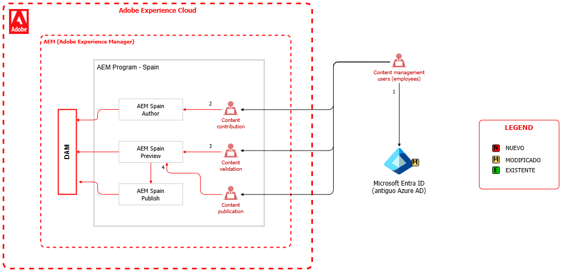
Solución Técnica – Migración Webs Públicas HCL – contribución de contenidos
*
* Diseño recogido en la ATR global de Webs Públicas (Global Public Web – Technical Macroarchitecture v1.0.3)

Slide 12
Solución Técnica – Migración Webs Públicas HCL – contribución de contenidos
Flujo técnico
ID | Origen | Destino | Protocolo | Observaciones
1 | Autenticación de usuarios gestores de contenido de España | Microsoft Entra ID (antiguo Azure AD) / Adobe AEM | HTTPS | La web comercial del Banco Santander, Santander Seguros, Santander Mediación Seguros y Santander Fondos de Titulización formarán parte de la solución global de Webs Públicas. En el producto global se ha definido que la solución de CMS (Content Management System) es Adobe Experience Manager (AEM). Los usuarios que tengan el rol de gestor de contenido (creación/edición/validación) se logarán en Microsoft Entra ID con sus credenciales. Una vez logados, se llevará a cabo el SSO a la zona de gestión de contenidos de AEM donde podrán crear/modificar el contenido al que tengan acceso. El contenido en AEM estará organizado mediante programas. En el caso de las webs públicas de España se alojarán en el programa de AEM de España
2 | Usuario creador de contenido España AEM Program Spain | Zona Author AEM Program Spain | HTTPS | El usuario creador de contenido de CEE creará/modificará el contenido del portal dentro del programa de la CEE. Estos contenidos se alojarán en la zona Author
3 | Usuario validador de contenido España AEM Program Spain | Zona Preview AEM Program Spain | HTTPS | El usuario validador de contenido de CEE revisará los contenidos existentes en la zona Author. Los que considerare que tienen el formato adecuado, los promocionará para que estén disponibles en la zona Preview
4 | Usuario publicador de contenido España AEM Program Spain | Zona Preview AEM Program Spain | HTTPS | El contenido validado en el paso anterior estará disponible en el entorno Preview. Si todo está correcto y el contenido está listo para compartirlo con los usuarios del portal, se promocionará el contenido y pasará a estar disponible en la zona Publish. El contenido de esa zona es accesible por los usuarios públicos que accedan al portal de la CEE

Slide 13
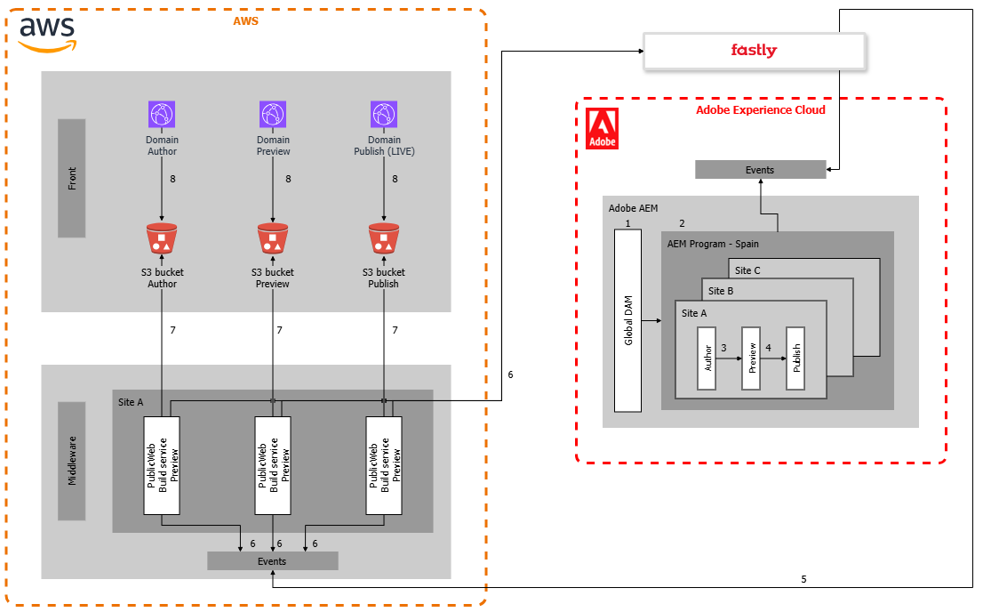
Solución Técnica – Migración Webs Públicas HCL – workflow de contenidos
*
* Diseño recogido en la ATR global de Webs Públicas (Global Public Web – Technical Macroarchitecture v1.0.3)

Slide 14
Solución Técnica – Migración Webs Públicas HCL – workflow de contenidos
Flujo técnico
ID | Origen | Destino | Protocolo | Observaciones
1 | Global DAM (Digital Asset Management) | AEM Program - Spain | HTTPS | Existirá un programa de AEM dedicado para los sites de España. En AEM se separan los assets digitales (activos digitales) de los sites. El Global DAM puede servir activos digitales de los sitios de diferentes programas de AEM (y otros canales) de forma independiente
2 | AEM Program - Spain | AEM Program - Spain | HTTPS | Las webs públicas de cada país estarán alojadas en el programa AEM de dicho país. En el caso de España son la web comercial del Banco Santander, Santander Seguros, Santander Mediación Seguros y Santander Fondos de Titulización. Todas ellas se alojarán en el programa de AEM de España. Cada programa tendrá un conjunto independiente de sitios web. Tener diferentes programas garantiza un mejor rendimiento a la hora de contribuir contenido, y más flexibilidad e independencia desde el punto de vista de operaciones. El contenido será contribuido por los usuarios que tengan los roles necesarios para poder editarlo en cada una de las zonas
3 | Zona Author AEM Program - Spain | Zona Preview AEM Program – Spain | HTTPS | Los sites de AEM tendrán tres zonas o entornos diferenciados, autoría, previsualización y publicación. Desde la zona de autoría de contenidos se crearán los contenidos nuevos que se quieran incluir y se podrán modificar los ya existentes. Una vez creados/modificados, se podrán validar en la zona de previsualización
4 | Zona Preview AEM Program - Spain | Zona Publish AEM Program – Spain | HTTPS | En la zona de previsualización se verificará que los contenidos tienen el formato correcto y se validarán antes de que sean accesibles por los usuarios públicos. Una vez validados, pasan a estar disponibles en la zona de publicación
5 | AEM Events | AWS Events | HTTPS | Los contenidos de los sites del programa de España generarán eventos cuando sufran cualquier tipo de modificación (creación, modificación, cambio de zona, etc…). Esos eventos se publicarán en un topic de salida. Cualquier cambio de contenido en cualquier zona publicará un evento indicando lo que ha sucedido y se propagará a los topics de AWS
6 | AWS Events | AWS Middleware Services | HTTPS | Un microservicio leerá los eventos publicados de los topics de AWS y consultará el contenido actualizado en AEM que esté asociado a ese evento. La consulta se realizará a través de fastly. El microservicio leerá el contenido asociado al evento en formato JSON y generará el código estático asociado (JS/CSS/HTML). Habrá un microservicio por cada una de las tres zonas disponibles (autoría, previsualización y publicación)

Slide 15
Solución Técnica – Migración Webs Públicas HCL – workflow de contenidos
Flujo técnico
ID | Origen | Destino | Protocolo | Observaciones
7 | AWS Middleware Services | AWS S3 buckets | HTTPS | El microservicio encargado de procesar el evento, almacenará el contenido estático generado en el bucket de S3 correspondiente a su zona. Si fuera necesario, el microservicio podría publicar un evento en un topic de entrada para notificar a AEM de que el contenido se ha generado correctamente
8 | AWS S3 buckets | AWS Cloudfront | HTTPS | Existirán diferentes dominios mapeados con los buckets de S3 de las distintas zonas (autoría, previsualización y publicación) que estarán mapeados con los servicios mencionados anteriormente. Los servicios estarán a su vez mapeados con el estado de los sitios de AEM que tendrá un dominio específico de Adobe en Fastly

Slide 16
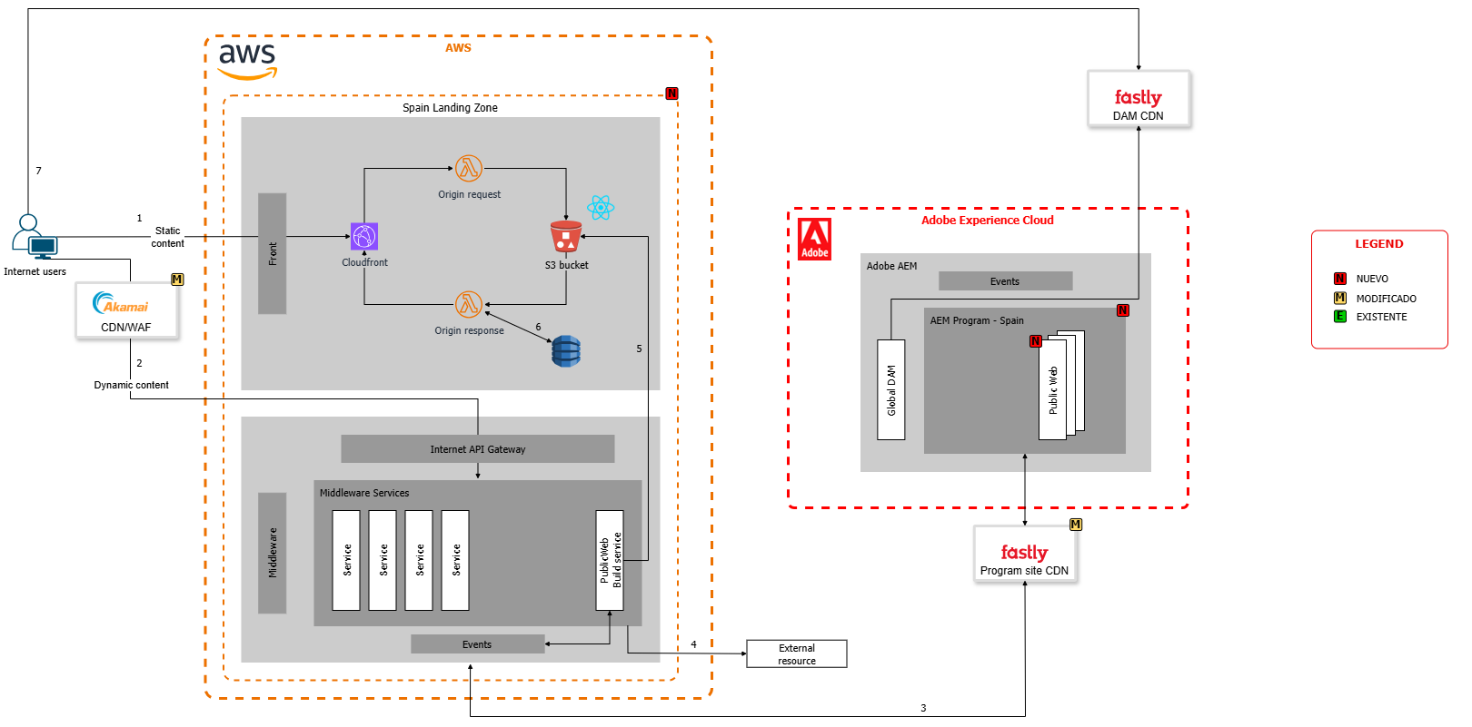
Solución Técnica – Migración Webs Públicas HCL – consumo de contenidos
*
* Diseño recogido en la ATR global de Webs Públicas (Global Public Web – Technical Macroarchitecture v1.0.3)

Slide 17
Solución Técnica – Migración Webs Públicas HCL – consumo de contenidos
Flujo técnico
ID | Origen | Destino | Protocolo | Observaciones
1 | Usuarios de Internet | AWS Cloudfront | HTTPS | Los usuarios de Internet podrán acceder al contenido estático de las webs públicas desde sus dispositivos. Lo harán mediante Cloudfront, que servirá los estáticos alojados en buckets de S3 usando código serverless. Serán usuarios públicos y no estarán autenticados en ninguna plataforma puesto que en las webs públicas son anónimos.
2 | Usuarios de Internet | AWS Middleware services | HTTPS | Los usuarios de Internet accederán a los contenidos dinámicos a través del API Gateway de AWS. El API Gateway tendrá configuradas las políticas de seguridad correspondientes. Estos servicios de middleware estarán desplegados en AWS. Las peticiones que llegan al AP Gateway de AWS pasarán a través de Akamai, que actuará como CDN y como WAF. En este caso se desactivará la caché
3 | AWS Middleware services | fastly CDN | HTTPS | La comunicación entre el gestor de contenidos de AEM y los servicios de middleware de AWS se llevará a cabo mediante eventos y la capa de APIs de AEM. El servicio público de construcción de contenido se suscribirá a los tópicos correspondientes de la capa de eventos para poder recibir notificaciones sobre el contenido modificado. A continuación ejecutará queries GraphQL a AEM para recuperar el contenido actualizado, que pasarán a través del CDN de fastly
4 | AWS Middleware services | Recursos externos | HTTPS | La capa de los servicios de middleware de AWS podrá recuperar recursos externos mediante API
5 | AWS Middleware services | AWS S3 bucket | HTTPS | El servicio de construcción de las webs generará contenido estático con NextJS y lo almacenará en un bucket de S3
6 | AWS Lambda | AWS DynamoDB | HTTPS | Se almacenarán en DynamoDB las redirecciones de código estático
7 | Usuarios de Internet | fastly Global DAM CDN | HTTPS | Los activos estáticos se recuperarán directamente del Global DAM de AEM por medio del CDN de fastly

Slide 18
Volumetrías y criterios de dimensionamiento
03

Slide 19
Volumetrías y criterios de dimensionamiento
Volumetrías del Proyecto
El contenido de los escaparates se alojará en la plataforma Adobe AEM que es parte de Adobe Experience Cloud. Se trata de una solución SaaS de la que no hay que hacer aprovisionamiento ni gestión de la infraestructura
Los servicios de middleware que generarán el contenido estático estarán provistos por Global como parte del producto global de Webs Públicas.
A continuación tenemos las volumetrías de las webs públicas del banco, que son la web comercial del Banco Santander, Santander Seguros, Santander Mediación Seguros y Santander Fondos de Titulización
Web | Visitas
Web comercial Banco Santander | 330.000.000 páginas / año
Santander Seguros | 85.000 páginas / año
Santander Mediación Seguros | 10.000 páginas / año
Santander Fondos de Titulización | 10.000 páginas / año
Total | 330.105.000 páginas / año

Slide 20
Hardware, software, y alta disponibilidad
04

Slide 21
Hardware, software, y alta disponibilidad
Tabla de componentes
Componentes Infraestructura | Existente, Nuevo, Modificado | Funcionalidad | Ubicación | Integrado con | Protocolo
Adobe AEM | Nuevo | SaaS de Adobe para la gestión de contenidos | SaaS |  | HTTPS
fastly | Modificado | CDN utilizado para servir los contenidos de los portales de Adobe. Incluido en la licencia de producto de AEM | SaaS |  | HTTPS
Microsoft Entra ID (antiguo Azure Active Directory) | Modificado | Solución de identidad de Microsoft para los empleados | SaaS |  | HTTPS
AWS Spain Landing Zone | Nuevo | Landing Zone de AWS donde se alojará la solución | IaaS |  | HTTPS
Akamai | Modificado | CDN y WAF utilizado para servir el contenido dinámico | SaaS |  | HTTPS
*Fuera de Alcance

Slide 22
Seguridad
05

Slide 23
Seguridad
Seguridad Operativa
Usuarios
El acceso al entorno de gestión de contenidos se llevará a cabo mediante el login en Microsoft Entra ID (antiguo Azure AD). Podrán modificar contenidos aquellos usuarios que tengan los roles necesarios para poderlo hacer. Una vez logados, se hará un SSO a la plataforma Adobe AEM
Usuarios gestores de contenido (Adobe AEM)
Otros
Las webs públicas solo tendrán usuarios públicos
Usuarios públicos de Internet que visiten las webs públicas

Slide 24
Modelo de servicio y criterios de despliegue
06

Slide 25
Modelo de servicio y criterios de despliegue
Modelo de Servicio
El CMS de AEM es una solución SaaS, el modelo de servicio viene definido por el producto
Para los componentes de AWS el modelo de servicio viene definido por el producto global de Webs Públicas
Modelo de Despliegue
En el CMS de AEM al ser una solución SaaS el modelo de despliegue viene definido por el producto
Para los componentes de AWS el modelo de despliegue viene definido por el producto global de Webs Públicas

Slide 26
Explotación, planificación y monitorización
07

Slide 27
Explotación, planificación y monitorización
Mantenimiento
Historificación y Purgado
No aplica ya que es parte del producto global de Webs Públicas
No aplica ya que es parte del producto global de Webs Públicas

Slide 28
Explotación, planificación y monitorización
Procesos planificados
Monitorización
La monitorización técnica se llevará a cabo a través de Dynatrace
No aplica

Slide 29
Referencias
08

Slide 30
Referencias
Documentos Referenciados
Nombre y Versión | Descripción | Documento
Ref-1 | Global Public Web – Technical Macroarchitecture v1.0.3

